Slide 1
Література незалежної України
Виконала
Юрків Ольга
11-В

Slide 2
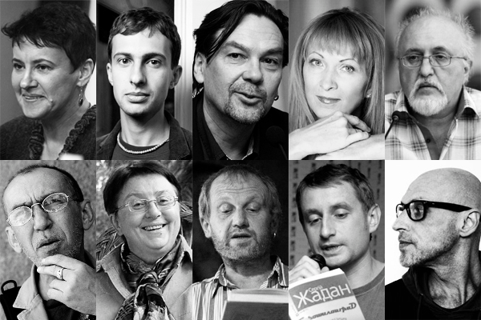


Роль письменника у суспільстві надзвичайно важлива. Письменник — це очі, думки та совість суспільства. Честність, спроможність хоробро дивитися у вічі дійсності і відкрито говорити правду являють справжнього письменника. Його пильні спостереження, влучні здогадки та передбачення є відгуком часу і в той же самий час — формотворчим элементом історичного періоду та його культурного пласту.

Slide 3
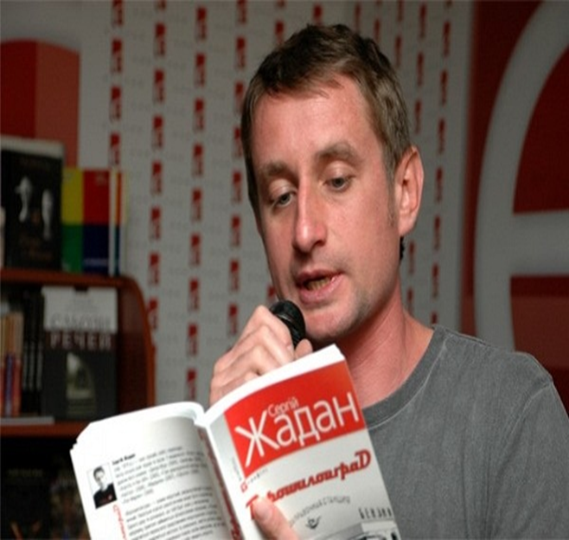
Сергій Жадан

Slide 4

Український письменник, поет, перекладач Сергій Жадан видав низку цікавих та сильних творів. Його літературні праці перекладаються багатьма мовами, деякі з них вже отримали національні та міжнародні нагороди. Темою для своїх творів Сергій Жадан обирає пострадянську дійсність в Україні, змальовуючи реальне життя своїх співгромадян. Тому стиль його письма — це жива розмовна лексика. Також Жадан є учасником політичних акцій протесту та протестів проти цензури слова в Україні.

Slide 5
«Мені здається, що в нашій країні ще хтось потребує літератури. Щоправда, в багатьох випадках це не так позиція, як поза – мовляв, я люблю літературу, але те, що пишеться українською, читати не буду з принципу. Часто читач сам не знає, що йому потрібно. Письменник, до речі, теж.»
С. Жадан

Slide 6
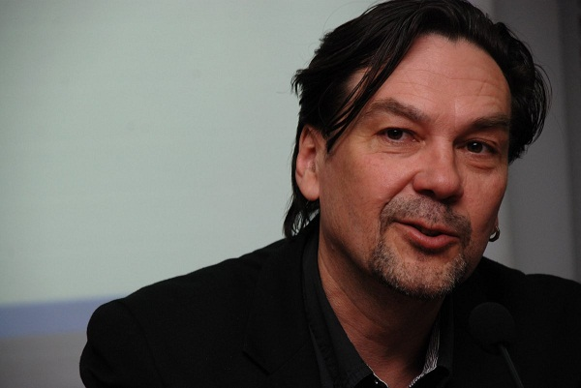
ЮРІЙ АНДРУХОВИЧ

Slide 7
Юрій Андрухович — один із найвідоміших сучасних письменників в Україні. Його творчість має неабиякий вплив на стан сучасного українського літературного процессу. За кордоном художні та поетичні праці Андруховича перекладалися одинадцятьма мовами. Окрім літературної діяльності, Юрій Андрухович також разом із письменником Юрієм Іздриком почав видавати перший в Україні постмодерністський журнал «Четвер».
Що читати: «Лексикон інтимних міст», «Московіада», «Дванадцять обручів»

Slide 8
«На мій погляд, немає інших завдань літератури, крім як людського порозуміння. Мені здається, що якщо ми до нього прагнемо, то, мабуть, це та максима, і вона, напевно, слушна.»
Ю. Андрухович

Slide 9
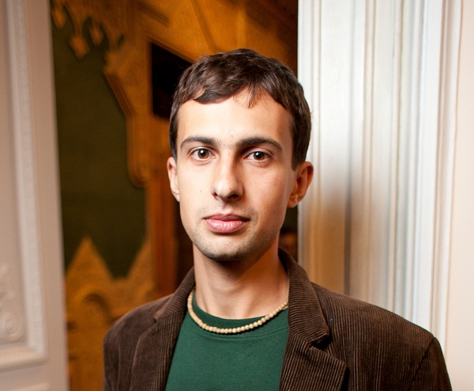
ЛЮБКО ДЕРЕШ

Slide 10
Свою першу книгу Любко Дереш видав у 17 років. Його твори перекладалися кількома мовами, а саме можна знайти німецьке, польське, італійське та сербське видання. Головними героями творів Дереша стають підлітки та їхні цікаві, непередбачувані, часом незвичні історії життя. Він намагається завжди правдиво передати сучасність, тому пише живою розмовною мовою.
Що читати: «Поклоніння ящірці», «Культ», «Трохи пітьми»

Slide 11
«Рух далі є більш важливим, ніж зовнішня оцінка. Якщо негативних зовнішніх оцінок багато, то може виникати сильне відчуття осуду. Все це, так чи інакше, ліки від неправильного розуміння свого положення у світі.»
Л. Дереш

Slide 12
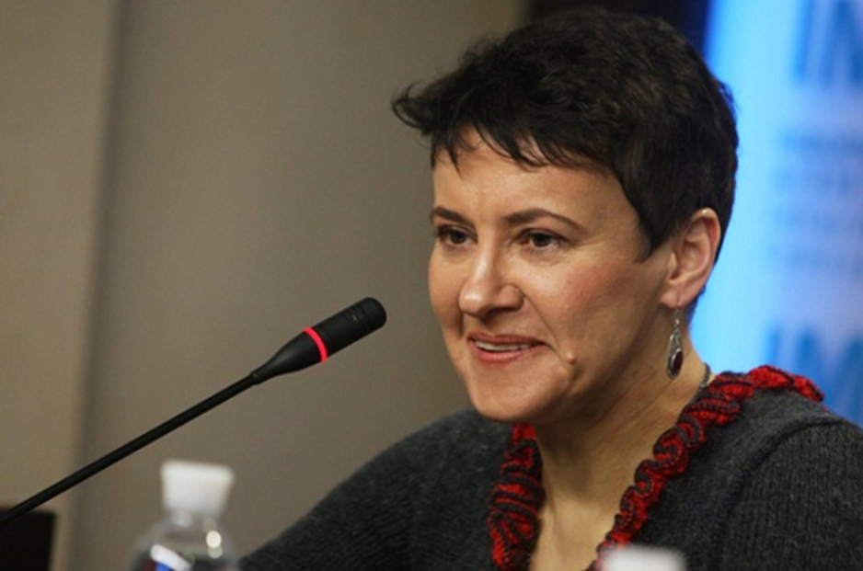
ОКСАНА ЗАБУЖКО

Slide 13
Оксана Забужко — українська поетеса, письменниця, літературознавець, публіцист. Починаючи з 1996 року вона залишається у ряді перших найвизначніших україномовних письменників. Її вірші переклали на шістнадцять мов світу. У своїй творчості Забужко прагне переосмислити українську ідентичність. У прозових творах вона порушує питання довкола гендерних тем, зміни гендерних стереотипів та парадигм.
Що читати: «Польові дослідження з українського сексу», «Notre Dame d'Ukraine: Українка в конфлікті міфологій», «Музей Покинутих Секретів»

Slide 14
«В українському суспільстві нема письменника як професії. Це радянська інерція, коли був письменницький цех, і письменником був той, хто мав посвідчення Спілки письменників.»
О. Забужко

Slide 15
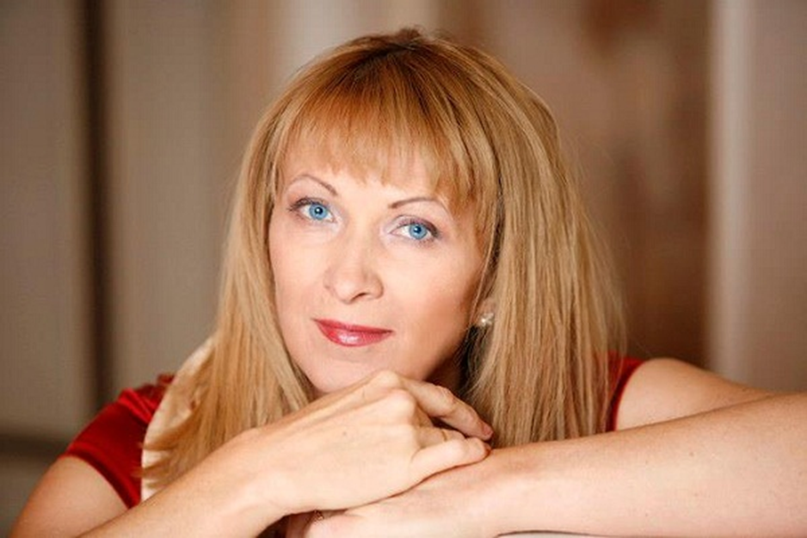
ІРЕН РОЗДОБУДЬКО

Slide 16
Письменниця, поетеса та сценарист Ірен Роздобудько сміливо експериментує зі стилями, жанрами, темами, сюжетами й героями. Її творчість в основному складають романи та оповідання. У 2000 році вийшла її перша книжка «Пастка для жар-птиці». На сьогоднішній день її творчий доробок нараховує вісімнадцять книжок і п'ять фільмів, сценаристом котрих вона виступає.
Що читати: «Пастка для жар-птиці», «Ґудзик», «Зів’ялі квіти викидають», «Я знаю, що ти знаєш, що я знаю», «Якби»

Slide 17
«Твір приходить від початку до кінця. Спочатку виникає маленька дрібниця. Достатньо побачити відірваний ґудзик на підлозі маршрутки. Перетворюєшся на нього і дивишся на цей людський ліс, який не звертає на тебе увагу.»
І. Роздобудько

Slide 18
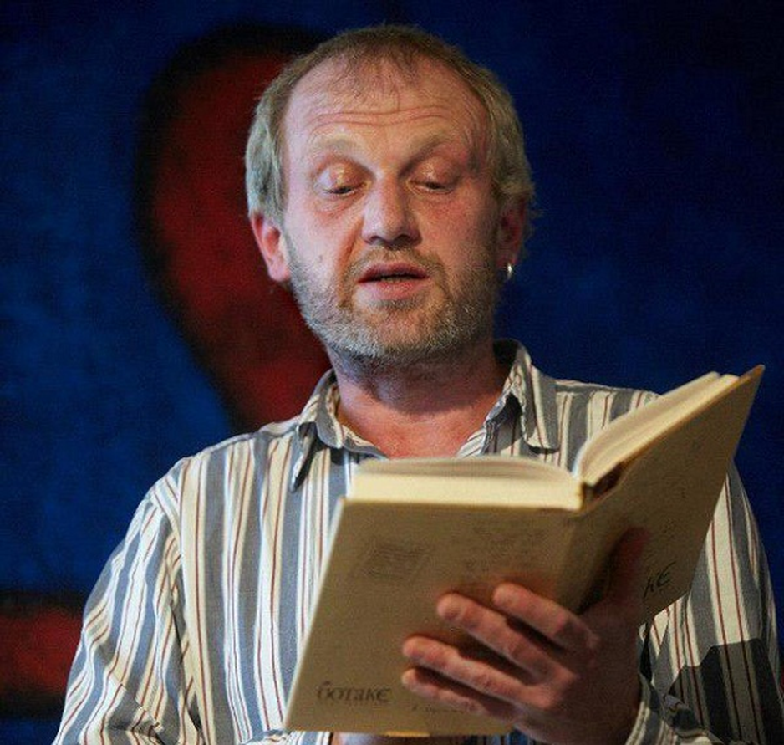
ТАРАС ПРОХАСЬКО

Slide 19
Письменники Тарас Прохасько разом із Юрієм Андруховичем та Юрією Іздриком вважаються представниками так званого станіславського феномену — феномену групи письменників та художників в Івано-Франківську (у 1939 – 1962 рр. місто мало назву Станіслав), у творчості яких найбільше представлені цінності українського постмодерну. Тексти Прохаська філософські, вдумливі та «неквапливі». У багатьох його книгах зустрічається автобіографізм, а твори написані у формі щоденників. Книга Прохаська «БотакЄ» у 2011 році була визнана Книгою року.
Що читати: «Інші дні Анни», «БотакЄ», «З цього можна зробити кілька оповідань», «Порт Франківськ»

Slide 20
«Сила літератури полягає у її непередбачуваності. Це можна порівняти з більярдом, коли ти не знаєш, як саме розіб’ються кулі. Всі одкровення у літературі є несподіваними. Доволі часто вони зовсім не збігаються з нашими очікуваннями.»
Т. Прохасько

Slide 21
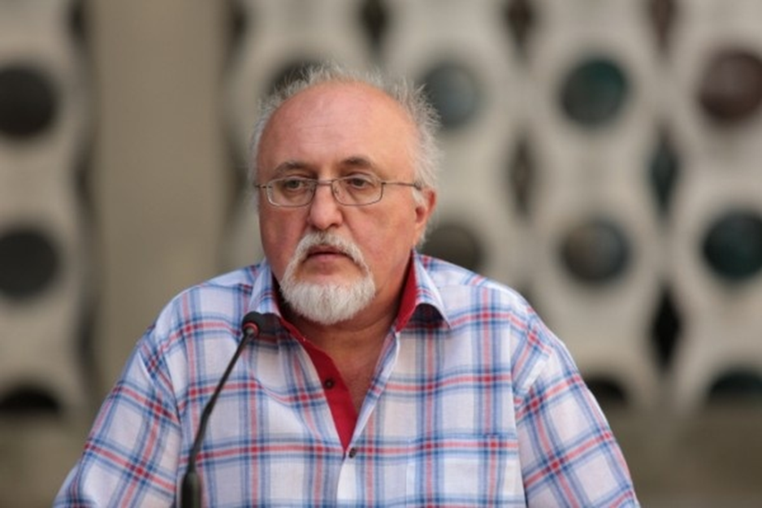
ЮРІЙ ВИННИЧУК

Slide 22
Письменник Юрій Винничук представляє старше покоління українських літераторів. Винничук виступає активним критиком нинішньої влади та має власну чітко виражену соціальну позицію. Його твори перекладалися в багатьох країнах світу, а сам він є автором перекладів з кельтських, англійського та слов'янських мов.
Що читати: «Танго смерті», «Весняні ігри в осінніх садах», «Весняні ігри в осінніх садах»

Slide 23
«Сьогодні в Україні немає жодного iсторика рiвня Грушевського, жодного публiциста рiвня Донцова, жодного етнографа рiвня Гнатюка, жодного композитора рiвня Леонтовича, жодного письменника рiвня Франка або Винниченка. Народ зостався сам на сам, а елiта все ще перебуває у пiдлiтковому вiцi.»
Ю. Винничук

Slide 24
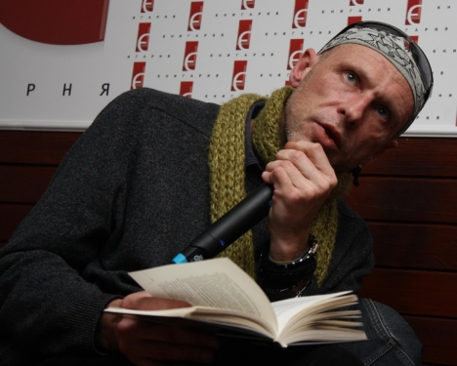
ЮРІЙ ІЗДРИК

Slide 25
Письменник, поет, культуролог Юрій Іздрик один із творців вище згаданого станіславського феномену. Іздрик заявив про себе як неординарний митець, творчість якого пролягає у різних художніх вимірах — свою літературну творчість він вдало поєднує з музикою, перформансами, деякий час також займався живописом та іллюстрацією. На сьогоднішній день вже другий рік поспіль Юрій Іздрик займається спільним музичним проектом з поетом та музикантом Григорієм Семенчуком «DrumТИатр».
Що читати: «Подвійний Леон», «ТАКЕ», «Флешка-2GB», «Воццек»

Slide 26
«От часто кажуть, мовляв, українці – “незріла нація”. Це порожня формула. Бо навіть не про націю йдеться, а про спільноту в переважній більшості вкрай інфантильних, безвідповідальних людей, до того ж із заниженою самооцінкою. Зараз найвищий час вчитися азів поведінки, вчитися всього – думати, говорити, відповідати за свої вчинки.»
Ю. Іздрик

Slide 27
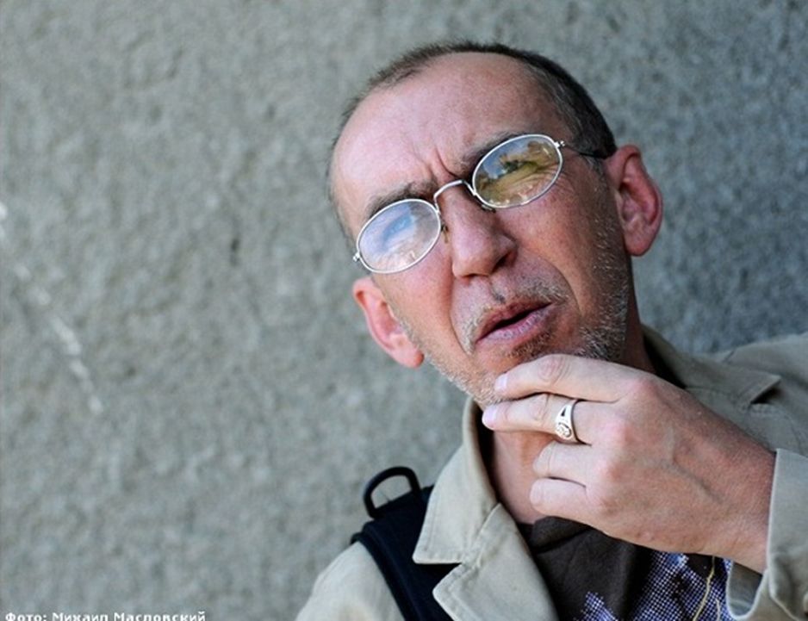
ОЛЕКСАНДР ІРВАНЕЦЬ

Slide 28
Олександр Ірванець — поет, прозаїк, драматург та перекладач, відомий своїми сатирично-іронічними віршами, скандальними п'єсами, есе, романами, відвертими висловлюваннями. Його поезії та драматургія перекладалися англійською, німецькою, французькою, польською, шведською, російською, білоруською та хорватською мовами. П’єси Ірванця ставилися на сценах Німеччини, Люксембурга, Казахстану.
Що читати: «Тінь великого класика», «Хвороба Лібенкрафта», «Мій хрест», «Сатирикон — ХХІ»

Slide 29
«Мені б хотілося, щоб пропорція мінорної поезії все-таки зменшувалася в українській творчості. Цей такий плач над собою, він негарний. Хочеться чогось світлого та оптимістичного. Як би важко не було, а важко насправді, але якщо будеш нюняти, краще не стане.»
О. Ірванець

Slide 30
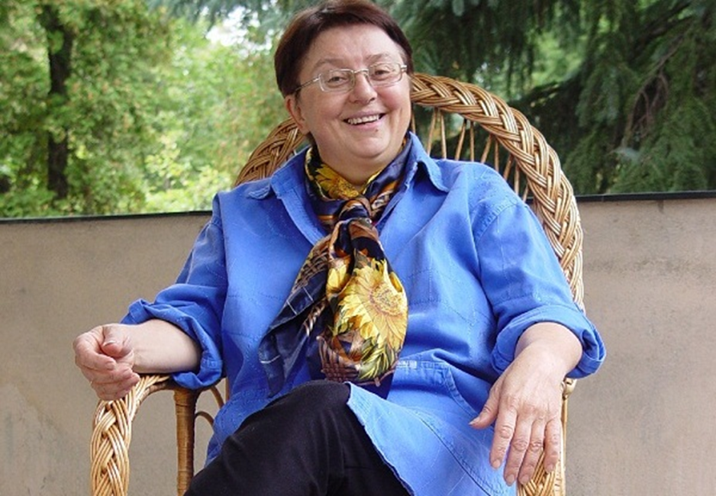
МАРИНА МЕДНІКОВА

Slide 31
Більшу частину свого життя Марина Меднікова присвятила кіно у якості кіноредактора та сценариста. Проте відзначилася вона і в полі української художньої літератури: її твори «ТЮ!», «Зірка, або Терористка», «Смерть олігарха» отримали від критиків позитивні реценції, а читачів вразили глибиною та легкістю тексту.
Що читати: «ТЮ!», «Терористка», «Смерть олігарха»

Slide 32
«Мені зі всього вчувається, що український геній, сотні років заздрісно й безжально притлумлений чужинцями як небезпечно конкурентний, прокинувся і незабаром запропонує власне бачення світу. Українська оригінальність, неповторність, самобутність, як стиснута до краю пружина, має ось-ось розпрямитися.»
М. Меднікова

